Slide 1





Slide 2

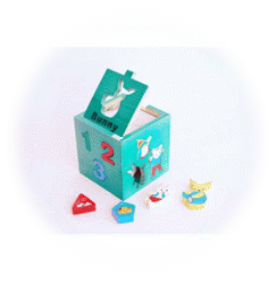
رِيَطاكانى وانةوتنةوةو تةكنةلؤذياي فيَركردن
ماستةر لة ريَطاكانى وانة ووتنةوةى ماتماتيك
2024

Slide 3
ضةمكى تةكنةلؤذياي فيَركردن
تةكنةلؤذيا ووشةيةكى يؤنانية لة بنةرةتدا ثيَك ديَت لة دوو بةش بةشى يةكةم (Techno) بةماناى (ثيشة يان هونةر) ديَت.بةشي دووةم (Logy) بة ماناى زانست دىَ بة هةردووبةش ووشةكة بة ماناى زانستي ثيشةيي ديَت.
Technology
زانست
ثيشة يان هونةر

Slide 4
هةندىَ كةس واى دةبينن كة بةشي يةكةم لة ووشةى (Technology) بة ماناى (Techniqe )ديَت لة ئينطليزيدا لة بنةرةتدا بة ماناى تةكنيكى يان ادائي جيَ بةجيَكردن دىَ , ليَرةوة دةتوانين بلَيَين :
تةكنةلؤذيا زانستي تةكنيكية يان ادائي جيَبةجيَكردنة .

Slide 5
ضةمكى تةكنةلؤذياي فيَركردن
تةكنةلؤذيا ئةو زانستةية طرنطى بة جيَبةجيَكردنى تيؤرةكان و ئةنجامى تويَذينةوةكان دةدات وةكو زانستةكانى تر لة هةر بواريَك لة بوارةكانى ذياني مرؤظايةتى و وة بؤ خزمةتكردنى ذياني رؤذانةو طةشةكردن و زيادكردنى ضالاكيةكان .
جطة لةمةش تةكنةلؤذيا بوارةكانى جؤراو جؤرة لة ذياني رؤذانةدا وةك:
تةكنةلؤذياي ثزيشكي ,تةكنةلؤذياي كشتوكالَي , تةكنةلؤذياي ثيشةسازى , تةكنةلؤذياي زانياريةكان , تةكنةلؤذياي بؤشايي ئاسمان , تةكنةلؤذياي ثةروةردة, تةكنةلؤذياي فيَركردن,.....هي تر.

Slide 6
ضةمكى تةكنةلؤذيا لة سةدةى بيستةمدا
- بةماناى ئاميَرو كةل و ثةلة نويَيةكان دىَ ذمارةيةكى زؤرى خةلَك تةكنةلؤذيا بةم شتانةوة دةيبةستيتةوة,ئةمةش بووة هؤى ئةوةى ضةمكى تةكنةلؤذيا لة ضوارضيَوةيةكى تةسكدا بميَنيَتةوة وة بضووك بكريَتةوة , لة لايةكى تريشةوة بةستنةوةى تةكنةلؤذيا بةبةرهةمةكانةوة .لةسةدةى بيستةمدا تةكنةلؤذيا بةماناى بةرهةم (Product) ديَت ,
لةسةدةى بيستةم :
1- بةماناى ئاميَرو كةل و ثةل
2- بةرهةم

Slide 7
لة لايةكى تريشةوة ئةطةر سةيرى ضةمكى تةكنةلؤذيا بكةين دةبينين تةكنةلؤذيا بة ثرؤسة دادةنيَن (عمليات) Process هةروةك دةبينين تةكنةلؤذيا جيَبةجيَكردنيَكى ريَكخراوة بؤ ضةمكةكان و راستيةكان و تيؤريةكان زانستة جياوازيةكان بؤ مةبةستى زانستي .
ئاميَر – بةرهةم – ثرؤسة
واتة زانستي تةكنةلؤذيا كورت ناكريَتةوة لة ئاميَرو كةل وثةل و ئامرازةكان بةلَكو ثرؤسةكانيش دةطريَتةوة.
طالبيَرت: ثيَناسةى دةكات بةوةى كةوا جيَبةجيَكردنةكى ريَكخراوة بؤ زانيارى فيَركردن.

Slide 8
ضةمكى تةكنةلؤذيا
بريتية لة بةستنةوةى تةكنةلؤذياي فيَركردن بة ئاميَرو كةل و ثةلة ئامادةكراوة نويَيةكان كة دةبيَ تةرخان بكريَت لة ذينطةى فيَركاريدا.

Slide 9
ثيَناسةى سيلز و ريتسي دةربارةى تةكنةلؤذياي فيَركردن:
زانستيَكى تيؤرى جيَ بةجيَ كردنة طرينطى دةدات بة ديزايين كردنى سةرضاوةكانى فيَربوون و ثرؤسةكانى و ثةرةسةندنةكانى و دامةزراندنى و بةريَوةبردنى و هةلَسةنكاندنى.
ئةم ثيَناسةية دلَنيامان دةكاتةوة بة دروست كردنى كةسايةتيةكى جيَطير بؤ زانست بة هةردوو رِةهةندى تيؤرى و ثراكتيكي لة ثةروةردة ,كشتوكالَ,ثزيشكى, ئةندازيارى......هتد

Slide 10
تةكنةلؤذياي فيَركردن ئةو زانستةية لة ثةيوةندى نيَوان مرؤظةكان و سةرضاوةكانى فيَركردن دةكؤلَيَتةوةلة بةرهةم يا بةكارهيَنةكانى يان رِيَثيَدراوة بؤ ليَكؤلَينةوة لة ئامانجة دياريكراوةكان لة ضوارضيَوةى فةلسةفةى ثةروةردةو تيؤرةكانى فيَربوون.

Slide 11
شارةزايانى بوارى تةكنةلؤذياي فيَركردن دةرمانحانةى ثةروةردةيان وةكو ضارةسةريَكى طونجاو داناوة بؤ نةخؤشية فيَركارييةكان ئةو سةرضاوانة رِؤلَي سةرضاوةكانى فيَربوون دةطيَرن بة ويَنةكا ن و جؤرةكانى و شيَوة جياوازةكان بة سوود وةرطرتن لة شيَوازةكان و ريَطاو ريَكارةكان بة بىَ بةشداريكردن لة هةلَويَستة فيَركاريةكان(الموقف التعليمي) لة كاتيَكى طرينط و بةثىَ ى حةزى مامؤستا.

Slide 12
بةلآم مامؤستا ئةو دكتؤرةية كة ضارةسةرة طونجاوةكان دادةنيَت بؤ ضارةسةركردن ,ئةمةش دةبيَتة هؤى ئةوةى بةريةك كةوتنةكان كؤتايي بيَت لة نيَوان ثيشةى ثسثؤرى تةكنةلؤذياي فيَركردن و فيَربوون.
لةبةرئةوةى ناتوانين دةست بةردارى هيض يةكيَكيان ببين ,ئةو بةريةك كةوتنةش كؤتايي دىَ لة نيَوان تةكنةلؤذياي فيَركردن كة زانست وة زانستةكانى تر لة زانستة ثةروةردةييةكان.

Slide 13
ضةند ثيَناسةيةكى تةكنةلؤذياي فيَركردن:
ئةو زانستةية هةلَدةستىَ بةبةيةك بةستنةوةى ماددةكانى فيَركردن و ئاميَرةكان و هةلَسةنطاندنيان بة ئامانجى وانةووتنةوة و ثالَثشتى كردنى.
مامؤستا ثشت دةبةستيَتة سةر هؤكارةكان و ئاميَرةكان لة ثرؤسةى فيَركردن بة شيَوةيةكى طونجاوو كاريطةر.

Slide 14
ديزاين و جىَ بةجىَ كردن و هةلسةنطاندنىو ثةرةسةندنى تةواوة لة ثرؤسةى فيَركردن لة هةموو لايةنة جياوازةكان,هةموويان كاردةكةن لة ريَطاى هؤكارة تةكنيكية جؤراوجؤرةكان بة شيَوةيةكى منسجم لةطةلَ مرؤظ بؤ جيَ بةجيَكردنى ئامانجةكانى فيَركردن

Slide 15
,
رِيَطةيةكى ثرؤطرامكراوة لة بيركردنةوة وةشيَوازيَكى رِيَكخراوة لة كاركردن كة هةموو ثرؤسةى فيَركردن دةطريَتةوة بؤ جيَ بةجيَ كردنى ئامانجة دياريكراوةكان
شيَوازيَكة لة ئيشكردن و ريَطايةكة لة بيركردنةوة لة ناو ريَكخراويَكى تةواو بؤ ئاشكراكردنى ئامانجةكانى فيَركردن بة بةرزترين نمرة وةشياو بيت.

Slide 16
ضةمكى تةكنةلؤذيا
ضةمكيَكة تيَكةلَة ثيَك ديَت لة سيَ بةشي بةيةك بةستراو كة ئةمانةن:
تةكنةلؤذياي فيَركردن وةكو بوار (مجال),وةكو ثيشة(مهنة), وةكو ثرؤسة (عملية)
تةكنةلؤذياى فيَركردن وةكو بوار:
ئةمانة دةطريَتةوة :ئاميَرو ئامرازوكةل و ثةلة فيَركاريةكان ,ماددةكانى فيَركردن ,وة هيَزى مرؤظايةتى تايبةتمةند,ستراتيذيةتةكان فيَركردن,ديزاينى فيَركردن,هةلَسةنطاندنى ثةروةردةيي,ثةرةسةندنى ثرؤطرامي.

Slide 17
تةكنةلؤذياي فيَركردن وةكو ثرؤسة:
داخل كردنى ئاميَرة نويَيةكان و ثرؤطرامةكان بةتةنها لة ذينطةى فيَركاريدا ضونكة ثلانةكى ثرؤطرامكراوة بؤ دانانى ثيَكهاتةكان كةلة ناو بوارى تةكنةلؤذياي فيَركردنة بؤ ضاك كردنى ريَكخراوة فيَركاريةكان و ثةرةسةندنى و نوىَ كردنةوةى شيَوازةكانى فيَركردن و فيَربوون.

Slide 18
تةكنةلؤذياي فيَركردن وةكو ثيشة:
بةستراوة بةو كةسانةى كة بوارةكانيان جيايةلة تةكنةلؤذياي فيَركردن وةك تةكنةلؤذياي فيَركارى,ديزاينةرى فيَركارى,ثرؤطرام دانةرى فيَركارى,بةريَوةبةرى فيَركارى,ثلان دانةرى فيَركارى هةموو ئةمانة دةبيَت لة لايةنى ثيشةييةوة ئامادةبكريَن وة زانياريةكى ديارى كراويان هةبيَت لة بوارى تةكنةلؤذياي فيَركردن.

Slide 19

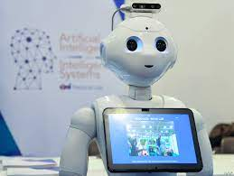

زانست ضية؟
تةكنةلؤذيا ضية؟
ثةيوةندى نيَوانيان ضية؟

Slide 20
زانست و تةكنةلؤذيا
ذمارةيةكى زؤر لةخةلَك ضةمكى زانست و تةكنةلؤذيايان تيَكةلَكردووة , واى دادةنيَن كة زانست و تةكنةلؤذيا يةك شتن يان ضةمكن بؤ يةك شت, زؤر كةس زانست بة ئاميَرو كةل و ثةلة فيَركاريةكان دادةنيَن ئةمةش تيَطةيشتنةكى هةلَةية, ضونكة زانست واتة بيناكردنى زانيارى زانستى ريَكخراوة لة رِيَطةى تويَذينةوةى زانستى دةطةيةنرىَ.بةلآم تةكنةلؤذيا جيَبةجيَكردنةكى كرداريةبؤ زانيارية زانستيةكان لة بوارى جياوازداكة راستةوخؤ سوودى هةية لةذياني مرؤظ .

Slide 21
بة مانايةكى تر لايةنةكى كردارية بؤ زانست ثةيوةندى هةية بة ئاميَرو ئامرازو بةرهةمةكان لة لايةكى ترةوة سةيرى بكةين هةلةَية برِوانينة تةكنةلؤذيا كةوا تةنها ئاميَرةكان و كةل وثةلةكان بطريَتةوة لايةنة كرداريةكة ( جىَ بةجىَ كردنةكة ) ثةراويَز بكةين كة طرنطيةكى بنةرِةتى هةية لة تةكنةلؤذيادا.

Slide 22
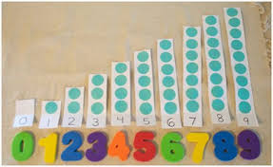

Slide 23
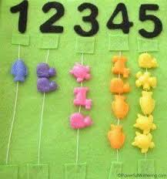

Slide 24
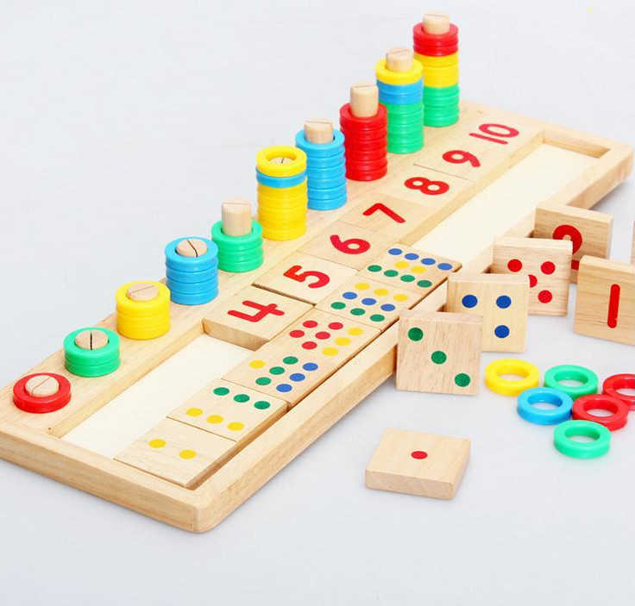

Slide 25
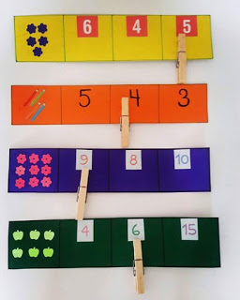

Slide 26
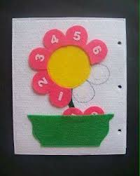

Slide 27
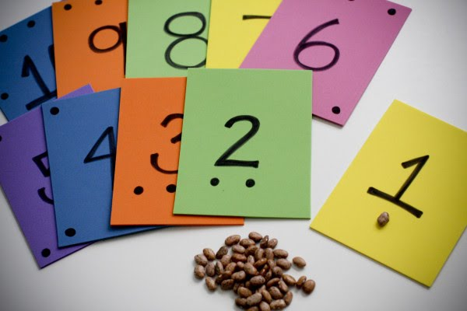

Slide 28
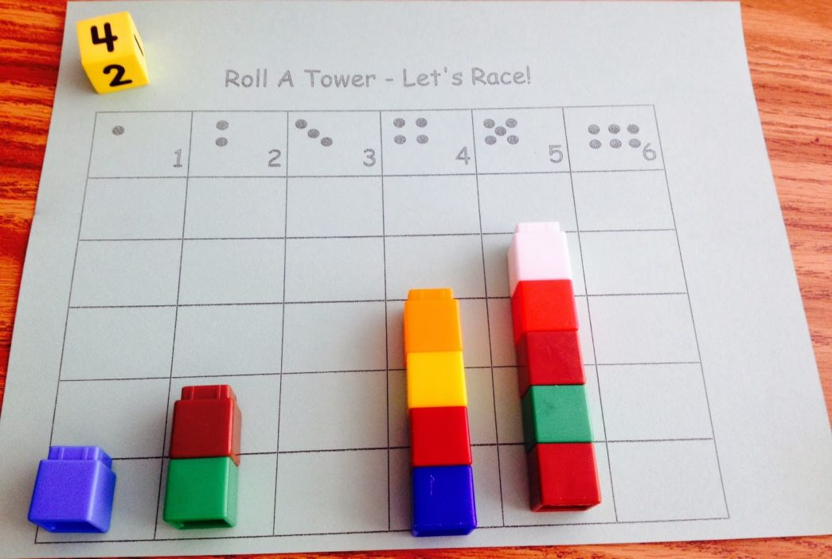

Slide 29
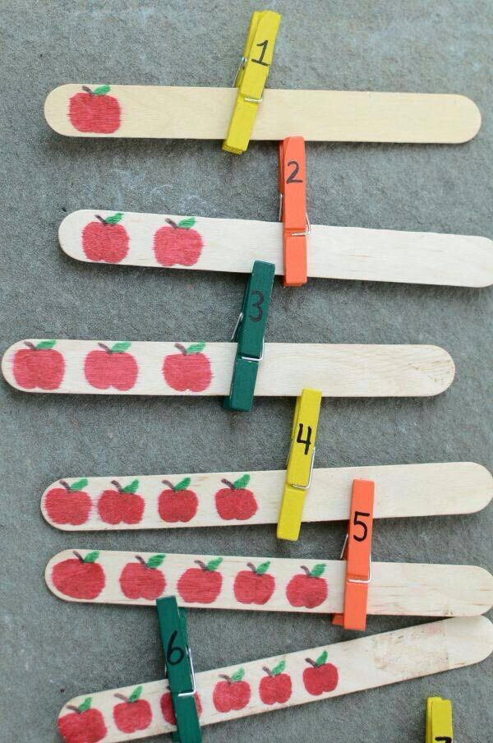

Slide 30
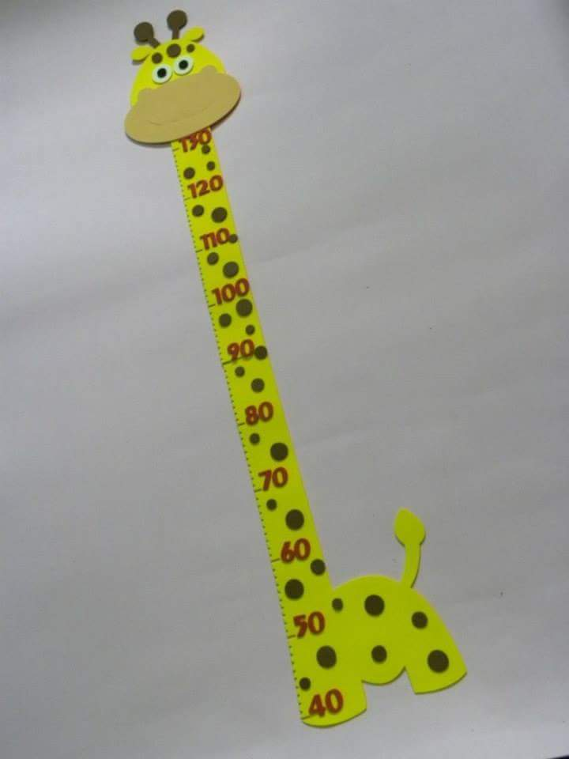

Slide 31
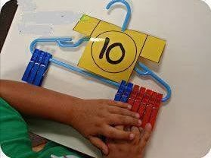

Slide 32





